Slide 1
Загальна характеристика
інформаційних систем

Slide 2
1. Інформаційні системи: основні поняття та визначення.
2. Склад та структура інформаційних систем.
3. Роль інформаційних систем в управлінні сучасними організаціями.

Slide 3
Система є особливою сукупністю об’єктів, між якими існує стійка взаємодія, що пов’язує їх в єдине ціле. Система (від грецьк. – ціле, що складається з частин, з’єднання) – множинність елементів, які знаходяться у відносинах та зв’язках один з одним та утворюють певну цілісність, єдність.

Slide 4
Головні ознаки системи:
~ система складається з елементів (проста система) або компонентів (складна система)
~ всі елементи системи взаємопов’язані (відносинами, комунікаціями тощо), мають власний статус і роль та складають ієрархію;
~ система має власні системні властивості
динамічна рівновага або саморегулювання;
інваріантність;
цілісність,
синергічність,
емерджентність
ієрархічність
латентний (прихований) характер деяких процесів
~ система взаємодіє з навколишнім середовищем

Slide 5
~ системно-елементний
~ системно-структурний
~ системно-функціональний
~ системно-цільовий
~ системно-ресурсний
~ системно-інтеграційний
~ системно-комунікаційний
~ системно-історичний

Slide 6
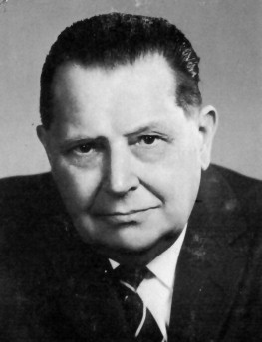
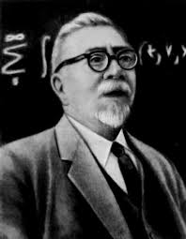
Людвіг фон Берталанфі
(1901-1972)
Норберт Вінер
(1894-1964)

Slide 7
Інформаційна система – сукупність інформаційних, економіко-математичних методів та моделей, технічних, програмних, технологічних засобів та спеціалістів, що призначена для збору, збереження, обробки та видачі інформації та прийняття управлінських рішень.

Slide 8
введення інформації із зовнішніх або внутрішніх джерел;
обробку вхідної інформації та представлення її у зручному вигляді;
вивід інформації для презентації споживачам або передачі в іншу систему;
зворотній зв'язок

Slide 9
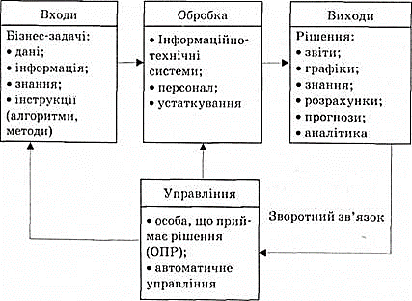

Slide 10
інформаційна система може підлягати аналізу, побудована та управляється відповідно до загальних принципів побудови систем;
будь-яка є динамічною та такою, що розвивається;
вихідною продукцією є інформація, на основі якої приймаються рішення;
це людино-комп’ютерна система обробки інформації;
призначені для збору, зберігання та обробки інформації.
ВЛАСТИВОСТІ ІНФОРМАЦІЙНОЇ СИСТЕМИ

Slide 11
інтерфейс

Slide 12
Суб’єкти інформаційних систем
ті, хто організовує та здійснює розробку інформаційних систем, технологій та засобів їх забезпечення
ті, хто експлуатує перераховані об’єкти

Slide 13
Інформаційна інфраструктура – організована сукупність засобів обчислювальної техніки, зв’язку та телекомунікацій, а також масової інформації та інформаційних ресурсів, яка забезпечує ефективну та якісну реалізацію інформаційних процесів – процесів виробництва, збору, накопичення, зберігання, пошуку, поширення та споживання інформації для задоволення потреб особистості, суспільства та держави.

Slide 14
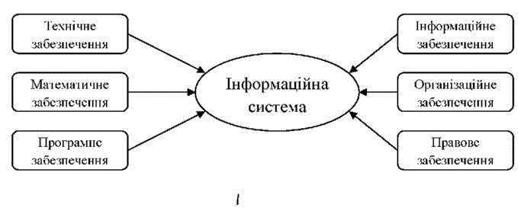
Лінгвістичне забезпечення
Ергономічне забезпечення

Slide 15
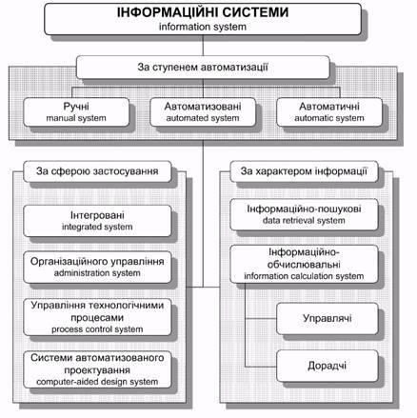

Slide 16
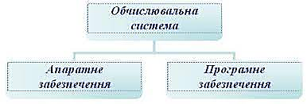

Slide 17
Питання для самоперевірки
1. Дайте визначення інформаційній системі.
2. Назвіть види інформаційних систем.
3. Чим відрізняються автоматична інформаційна система від автоматизованої інформаційної системи?
4. Перерахуйте компоненти забезпечення інформаційної системи.
5. Які ви знаєте різновиди інформаційних систем?
6. Які функції виконує інформаційна система?
7. Які завдання можна вирішити за допомогою інформаційних систем?

